Slide 1
BÁO CÁO MÔN HỌC: MẠNG THẾ HỆ SAU
Đề tài: Phân tích bài báo “Network Slicing for mMTC and URLLC Using Software-Defined Networking with P4 Switches”
Thành viên:
Đỗ Trọng Đạt | 20190164
Nguyễn Tiến Nam | 20194337
Đỗ Ngọc Tuân | 20194398

Slide 2
Nội dung thuyết trình
Phân tích bài báo
Triển khai chương trình

Slide 3
Phần 1: Phân tích bài báo
Giới thiệu
Kiến trúc và quy trình hoạt động của SDNPS
Định dạng gói dữ liệu SDNPS
Mã giả của SDNPS
Đánh giá hiệu suất
Kết luận

Slide 4
Giới thiệu
mMTC và URLLC là hai dịch vụ chính trong mạng không dây di động thế hệ thứ năm (5G). Các mạng này đã được phát triển với yêu cầu chất lượng dịch vụ cao: khả năng mở rộng cho mMTC, độ tin cậy và độ trễ thấp cho URLLC. Network slicing đóng một vai trò quan trọng trong việc hỗ trợ các yêu cầu riêng biệt của các dịch vụ này.
Software-defined networking (SDN), một công nghệ đầy hứa hẹn để phần mềm hóa mạng, phân tách vật lý network control plane khỏi data plane bằng cách điều khiển tập trung các switches bằng SDN controller.
Paper này đề xuất một framework SDN với P4 switches và xác định định dạng gói chứa dữ liệu đo mạng từ xa trong băng tần để hỗ trợ đồng thời mMTC và URLLC trong mạng 5G. Phương pháp này vừa đáp ứng các yêu cầu của mMTC và URLLC, vừa giảm tải cho bộ điều khiển SDN.
P4 (programming protocol– independent packet processor) là một công nghệ lập trình switch tiên tiến cung cấp chức năng chuyển tiếp trạng thái nâng cao và hiển thị trạng thái liên tục trên SDN data plane.

Slide 5
Giới thiệu
Network slicing (NS) là một công nghệ cho phép tích hợp nhiều dịch vụ khác nhau trên một cơ sở hạ tầng mạng chung, được kỳ vọng sẽ được sử dụng rộng rãi trong các mạng trong tương lai.
Trong NS, ảo hóa được sử dụng để phân đoạn một mạng 5G vật lý thành nhiều mạng logic end-to-end (E2E) phục vụ các trường hợp sử dụng khác nhau.
Bằng cách sử dụng network slices, các công ty có thể yêu cầu các nhà cung cấp dịch vụ internet cung cấp một mạng 5G tùy chỉnh.

Slide 6
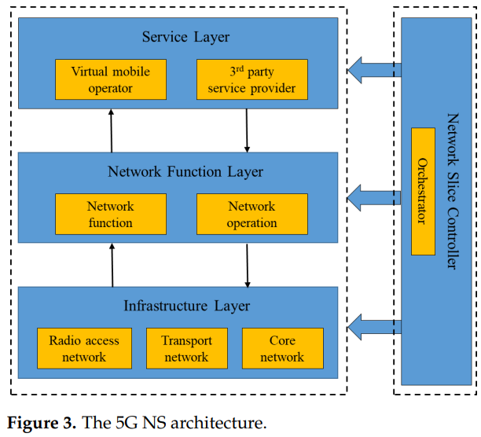
Hình bên mô tả kiến trúc NS 5G dưới dạng các khối. Khối trái đại diện cho việc thực hiện NS thực tế, và khối phải đại diện cho quản lý và cấu hình NS.
Khối bên trái là một kiến trúc đa tầng bao gồm lớp dịch vụ, lớp chức năng mạng và lớp cơ sở hạ tầng.
Khối bên phải là một đơn vị mạng được xử lý tập trung, gọi là NS controller, theo dõi và quản lý các chức năng giữa hai trong số ba lớp trong khối trái để hiệu quả điều phối nhiều phân đoạn mạng đồng thời.

Slide 7
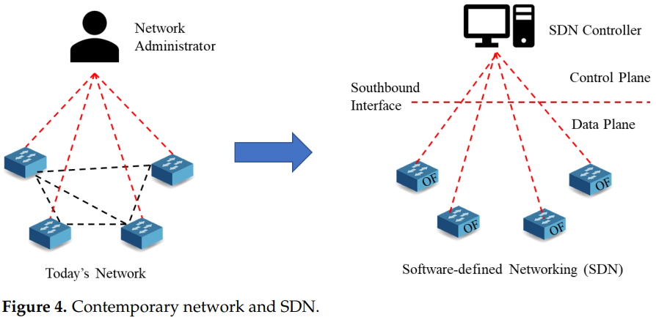
Sự khác biệt lớn nhất giữa các mạng hiện tại và SDN là SDN tạo ra một control plane ảo có thể thực hiện các quyết định quản lý thông minh cho các chức năng mạng, khắc phục khoảng cách giữa việc cung cấp dịch vụ và quản lý mạng.

Slide 8
Bài báo này thiết kế một SDN framework với các switch P4 và định nghĩa một packet format là INT (in-band network telemetry) để đồng thời hỗ trợ mMTC và URLLC trong 5G.
Giả sử tất cả các switch trong data plane đều hỗ trợ P4 và chia các luật forwarding của các switch P4 thành hai phần: một cho các dịch vụ mMTC và một cho các dịch vụ URLLC. Trong SDNPS, INT cho phép các gói dữ liệu mang thông tin trạng thái mạng sao cho các switch P4 trên forwarding path có thể cập nhật thông tin trạng thái mạng, giảm tải điều khiển trên bộ điều khiển SDN.

Slide 9
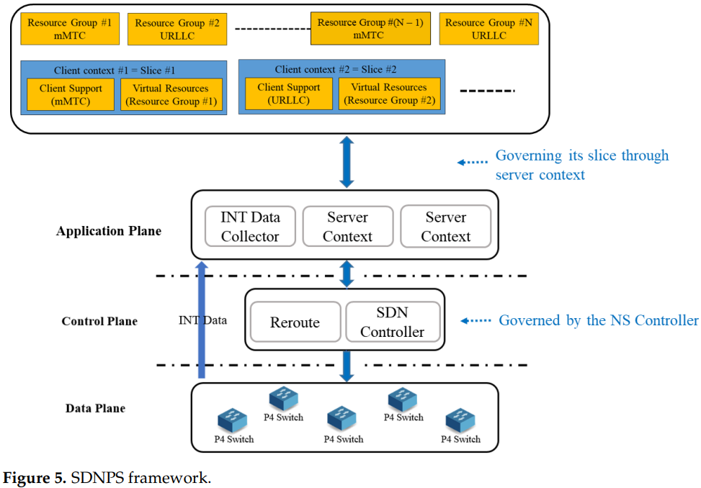
Kiến trúc và quy trình hoạt động của SDNPS
Các client services được chia thành hai loại - mMTC và URLLC - được gán cho các mảnh network slice khác nhau. Mỗi mảnh mạng là độc lập logic với nhau về tài nguyên mạng.
SDN bao gồm ba tầng: application, control, data plane

Slide 10
Kiến trúc và quy trình hoạt động của SDNPS
Với gói tin INT, mỗi switch P4 trên một forwarding path có thể ghi lại trực tiếp trạng thái mạng, bao gồm độ dài queue của swicth, thông lượng và độ trễ xử lý.
INT header được thêm vào bởi switch hiện tại trước khi chuyển tiếp. Khi một gói tin dữ liệu mang dữ liệu INT đến switch cuối cùng, dữ liệu INT được nhân bản và gửi lên tới INT data collector trong application plane để giám sát trạng thái của mỗi switch trên một forwarding path.
SDN controller chịu trách nhiệm thay đổi các forwarding path và thông báo cho bộ reroute về cấu hình lại forwarding path. Các switch P4 sau đó sẽ cập nhật các luật forwarding khi cần thiết.

Slide 11
Định dạng gói dữ liệu SDNPS
Đặc điểm của INT là thu thập và báo cáo trạng thái mạng trong data plane mà không can thiệp vào control plane. Trong INT, thông tin trạng thái mạng (ví dụ như sự chiếm dụng hàng đợi của switch, tốc độ đầu ra gói tin và độ trễ xử lý) được đóng gói vào một gói tin dữ liệu. Gói tin mang thông tin trạng thái mạng được trích xuất và gửi lên tầng ứng dụng để phân tích thêm trước khi được chuyển tiếp đến đích. Do đó, tải trao đổi thông tin hai chiều giữa control plane và data plane được giảm đáng kể và thông tin trạng thái mạng chính xác mới nhất trong mặt dữ liệu có thể được thu thập và xử lý càng nhanh càng tốt.

Slide 12
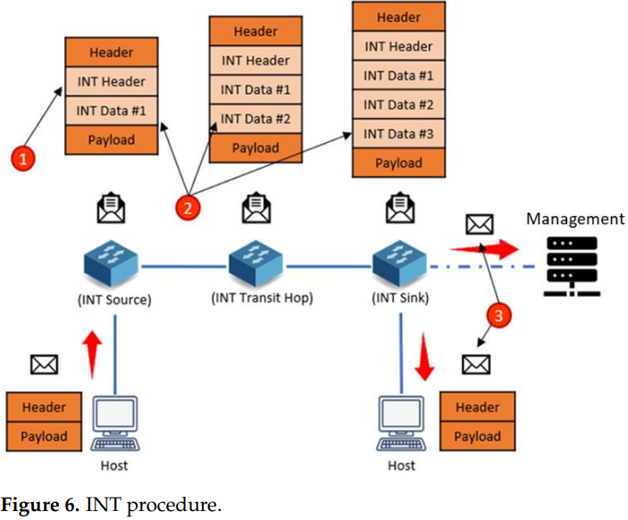
Định dạng gói dữ liệu SDNPS
Hình bên mô tả quy trình INT.
Quy trình INT được chia thành ba bước:
1. Khi gói dữ liệu từ host nguồn vào data plane, switch INT source có thể thêm INT header để báo cho các switch P4 tiếp theo biết thông tin (được gọi là ‘INT data’) mà chúng nên ghi
2. INT transit hop có thể ghi dữ liệu INT của chính nó vào trường được chỉ định theo nội dung được đưa ra bởi phần INT header
3. Khi một gói tin dữ liệu mang INT data đến INT sink, tất cả các dữ liệu INT được duplicate và gửi lên INT data collector. Sau đó, gói tin dữ liệu ban đầu được chuyển tiếp đến host đích

Slide 13
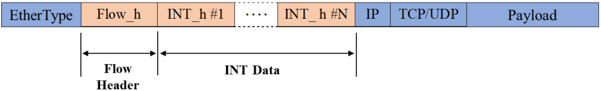
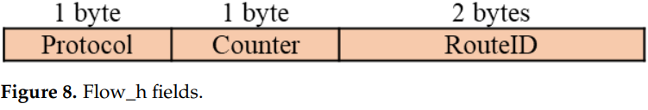
Trường EtherType là 0×0801 xác định đó có phải là switch P4.
Flow_h (Flow Header) dùng để thông báo cho các switch P4 về việc liệu packet có chứa INT data hay không vì INT data cho mỗi bộ chuyển mạch P4 chỉ được gửi định kỳ chứ không phải với mọi gói dữ liệu.
Định dạng của Flow_h là 4 byte. Trường Protocol được đặt thành 0×00 và 0×01 xác định xem dữ liệu sau Flow Header tương ứng là IP header hay INT data. Trường Counter ghi lại số switch P4 mà một gói đi qua. Mỗi RouteID là duy nhất và biểu thị một forwarding path; các gói chứa INT data bao gồm các dữ liệu này từ mỗi P4 switch dọc theo đường đi được chỉ định bởi RouteID.

Slide 14
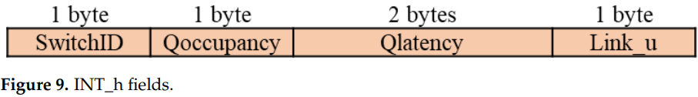
Hình 9 trình bày định dạng của INT data 5 byte (ký hiệu là INT_h) cho một switch P4, bao gồm SwitchID (1 byte), Qoccupancy (1 byte), Qlatency (2 byte) và Link_utilization (1 byte). Trường SwitchID được sử dụng để ghi lại ID của switch, trường Qlatency được sử dụng để ghi lại thời gian xử lý, trường Qoccupancy được sử dụng để ghi số packet trong queue của switch và trường Link_u được sử dụng để ghi lại mức sử dụng băng thông của link.

Slide 15
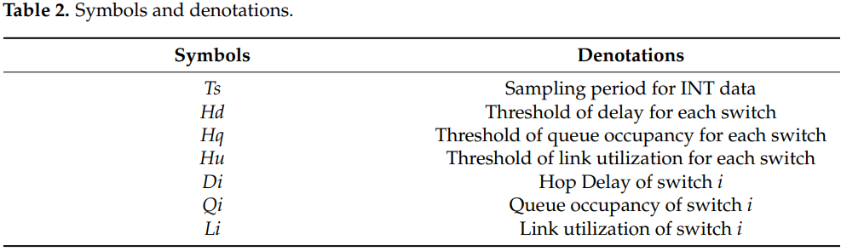
Mã giả của SDNPS
Ký hiệu được sử dụng bởi SDNPS như được tóm tắt trong Bảng 2, Ts đại diện cho khoảng thời gian định kỳ gửi INT data. Hd, Hq và Hu là ngưỡng độ trễ, ngưỡng chiếm dụng hàng đợi và ngưỡng băng thông nếu vượt qua ngưỡng nào đó tại bất kỳ switch nào sẽ gây ra thay đổi forwarding path trong cùng một slice vì một điểm nghẽn tại bất kỳ switch nào trên forwarding dẫn đến suy giảm hiệu suất nghiêm trọng cho forwarding path đó. Di, Qi và Li đại diện cho độ trễ xử lý, chiếm dụng hàng đợi và băng thông của switch i

Slide 16
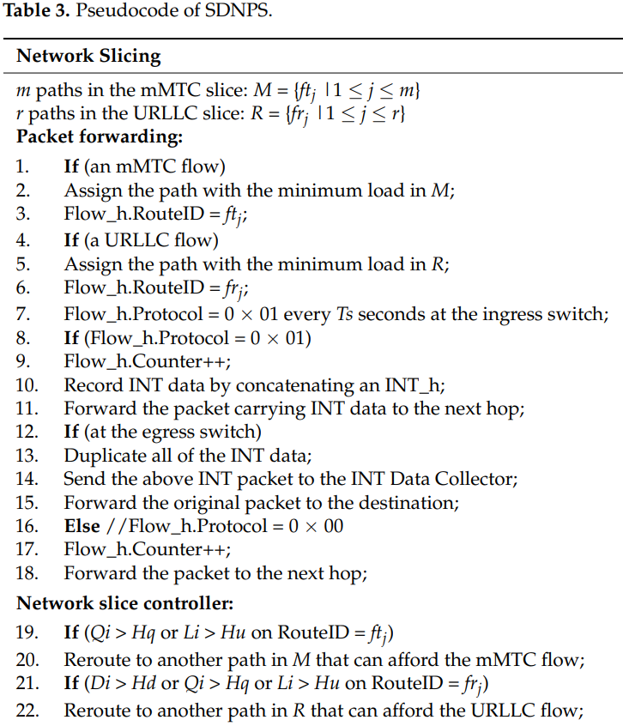
Mã giả của SDNPS

Slide 17
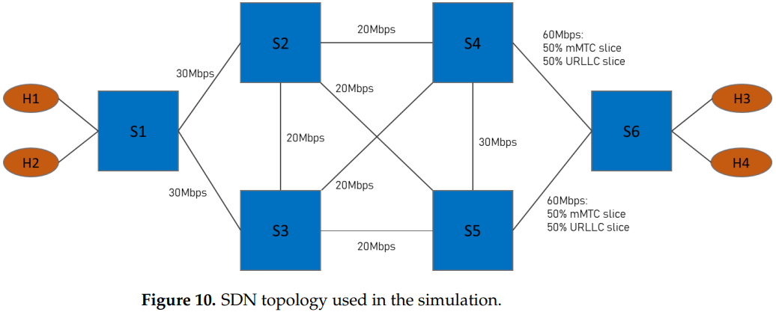
Đánh giá hiệu suất
Cấu trúc mạng SDN được sử dụng để mô phỏng
Băng thông của mỗi liên kết giữa hai switch là 20, 30 hoặc 60 Mbps. Kích thước hàng đợi của mỗi switch là 50 gói tin. Công cụ Iperf được sử dụng để tạo ra các luồng UDP ở tốc độ dữ liệu ổn định là 50 Kbps cho mỗi thiết bị mMTC, và số lượng thiết bị mMTC thay đổi từ 100 đến 500. Hai luồng URLLC-UDP được truyền với tốc độ là 5 và 17 Mbps. Các host nguồn và đích của các luồng mMTC là H1 và H3; các host nguồn và đích của các luồng URLLC lần lượt là H2 và H4.

Slide 18
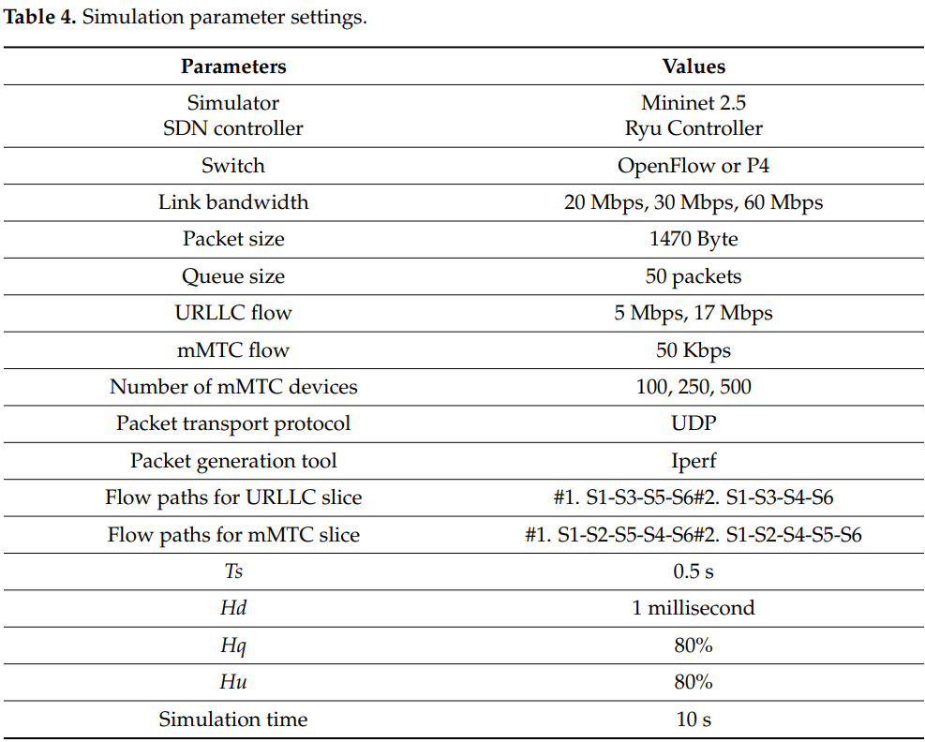
Đánh giá hiệu suất
Các tham số và giá trị của chúng được sử dụng trong mô phỏng

Slide 19
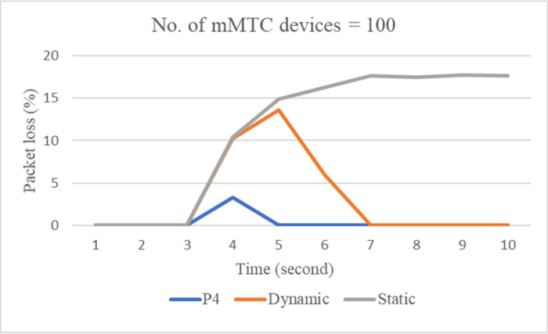
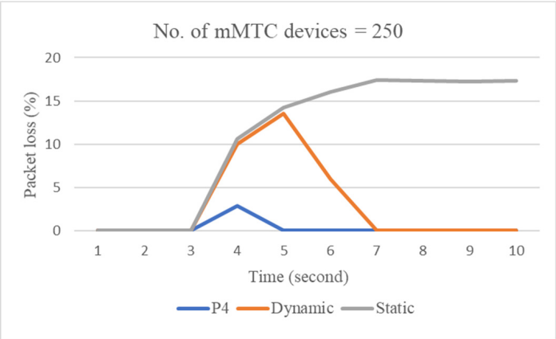
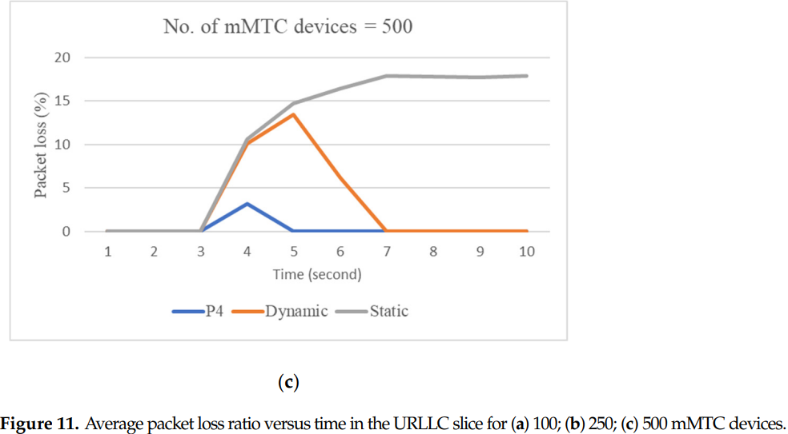
Kết quả mô phỏng với URLLC Slice
Tỷ lệ mất gói trung bình với SDNPS (đường cong màu xanh) luôn giảm xuống gần 0 nhanh hơn sau khi qua 3 giây so với SDN truyền thống với định tuyến tĩnh (đường màu xám) hoặc định tuyến động (đường màu cam). Kết quả này xảy ra vì với SDNPS, dữ liệu INT cho mỗi switch được mang bởi một gói tin dữ liệu mỗi 0,5 giây, được trích xuất tại switch đích và gửi đến bộ điều khiển lát cắt mạng, cho phép phản hồi nhanh chóng cho tắc nghẽn mạng. Do đó, bộ điều khiển NS nhanh chóng quyết định chuyển hướng luồng URLLC 17 Mbps sang đường chuyển tiếp thứ hai (tức là S1-S3-S4-S6) trong lát cắt URLLC.

Slide 20
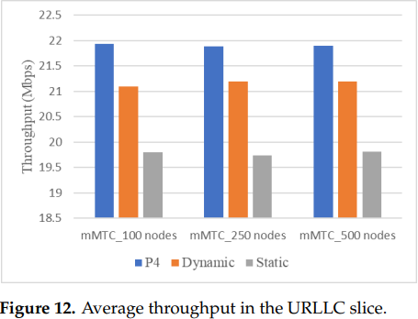
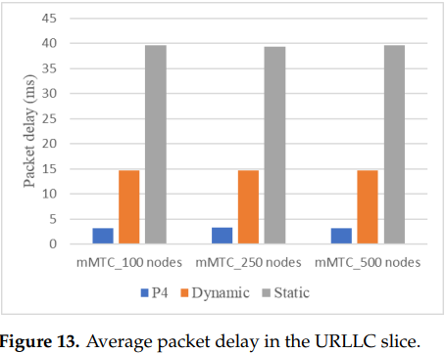
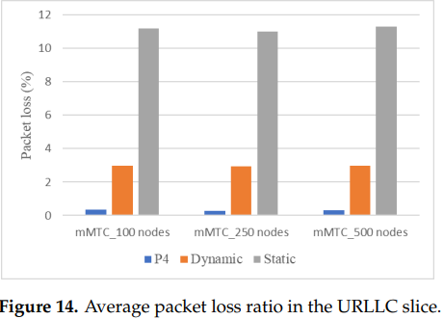
Kết quả mô phỏng với URLLC Slice

Slide 21
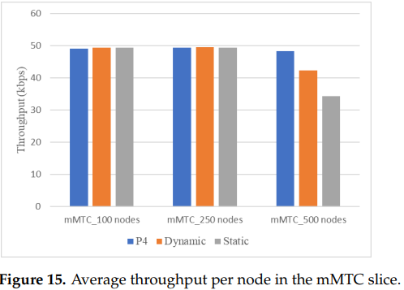
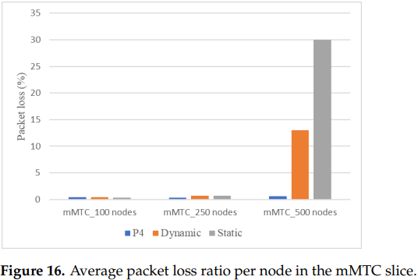
Kết quả mô phỏng với mMTC Slice

Slide 22
Phần 2: Triển khai chương trình
Ngôn ngữ lập trình switch: P4
Ngôn ngữ lập trình controller: python
SDN API: P4runtime
Đã hoàn thành việc triển khai gói tin INT data
Chưa hoàn thành việc gửi gói tin từ switch lên controller

Slide 23
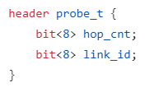
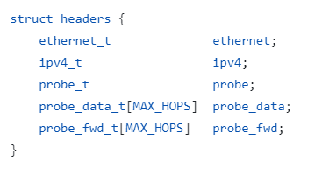
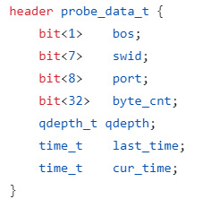

Triển khai gói tin INT data
Flow header:
INT data:
Port forwarding data:
Link ID: URLLC là 0 và 2, mMTC là 1 và 3
Threshold:
Link: 5mbps
Độ dài queue: 5

Slide 24
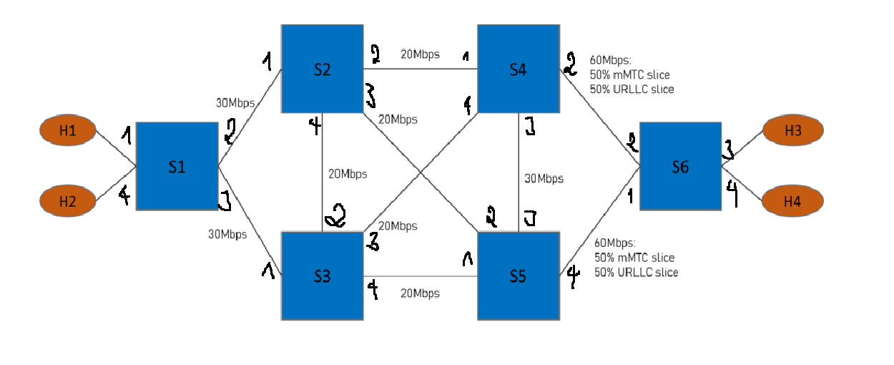

Slide 25
Thank you!

